Slide 1

중고 거래 사이트
DIVE

Slide 2
CONTENTS
1. 개발 배경 및 목적
2. 개발 환경
3. 주요 기능
4. 프로젝트 설계
5. 개발 스케쥴
6. 구성

Slide 3
01.
개발 배경
및 목적
DIVE

Slide 4
01
공유의 확산으로 인해 중고물품 거래 증가
현재 플랫폼들이 존재한다.
안정성, 신뢰성, 거래방식 등 장/단점이 있다.
조금 더 사용자 친화적이고 안전한 중고거래를 제공하기 위한 목적
개발 배경

Slide 5
중고 거래 시 필터 기능을 통해 구매하고자 하는 물건 검색의 편리성 제공
판매자와 구매자의 신뢰성을 상호 평가로 인해 구축
판매자 주도 거래시스템을 통해 판매자와 구매자 모두 원하는 가격에 근접한 거래 성사
매칭된 거래자 간 채팅 시스템을 통해 개인정보를 사용하지 않고 안전하게 거래 가능
02
개발 목적

Slide 6
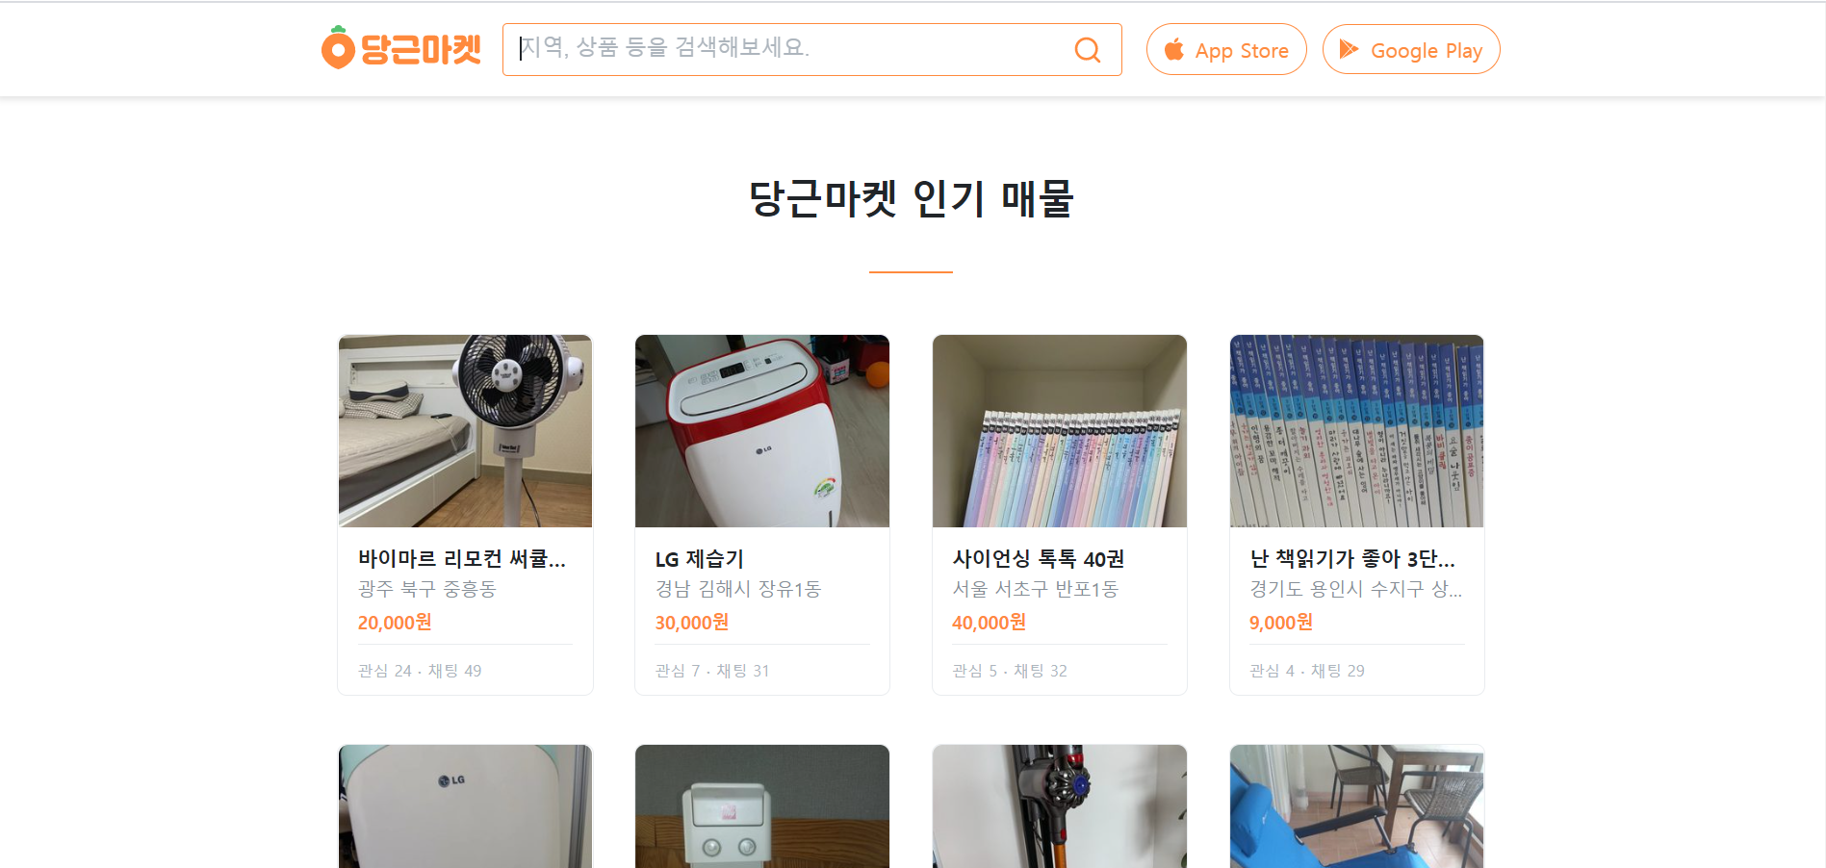
03
벤치 마킹

Slide 7
02.
개발 환경 & 시스템 구성
DIVE

Slide 8







Front-End
01
개발 환경
Back-End

Slide 9






Cooperation
02
개발 환경
TOOL KIT
DB & SERVER

Slide 10



02
Request
시스템 구성
Response
Server
DBMS

Slide 11
03.
주요 기능
DIVE

Slide 12
01
판매자 주도 거래시스템
​
중고 상품 등록, 사진 첨부, 검색
판매자와 구매자 간의 채팅 기능
비밀번호 찾기 시 메일 발송 기능
자유 게시판 및 댓글 등록, 조회, 수정, 삭제
주요 기능

Slide 13
04.
프로젝트 설계
DIVE

Slide 14
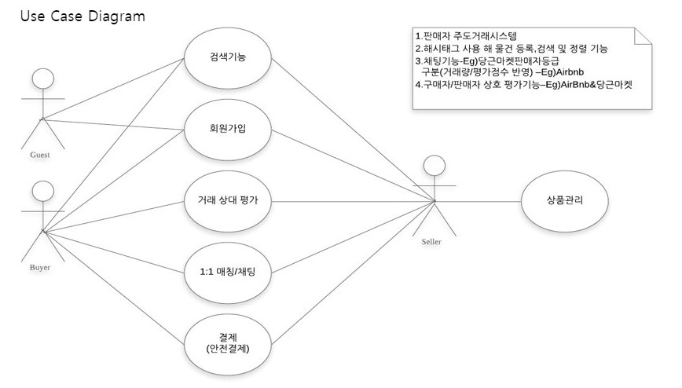
Use Case Diagram

Slide 15
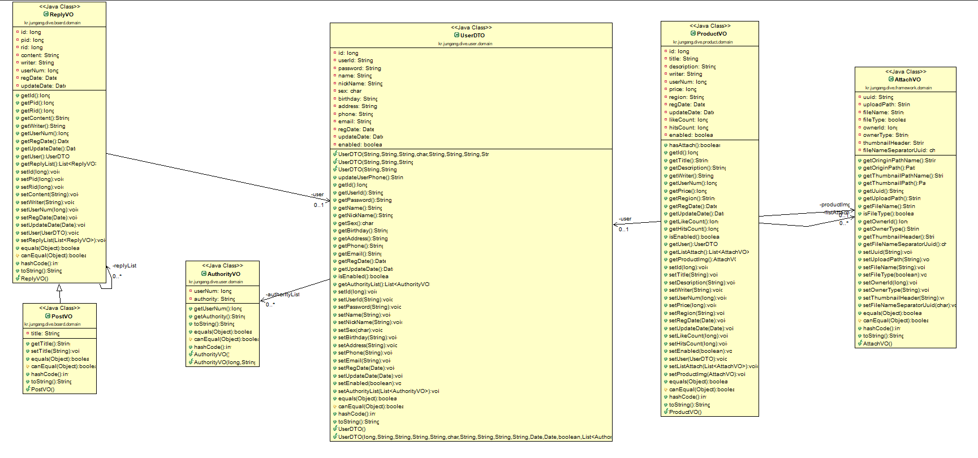
Class Diagram

Slide 16
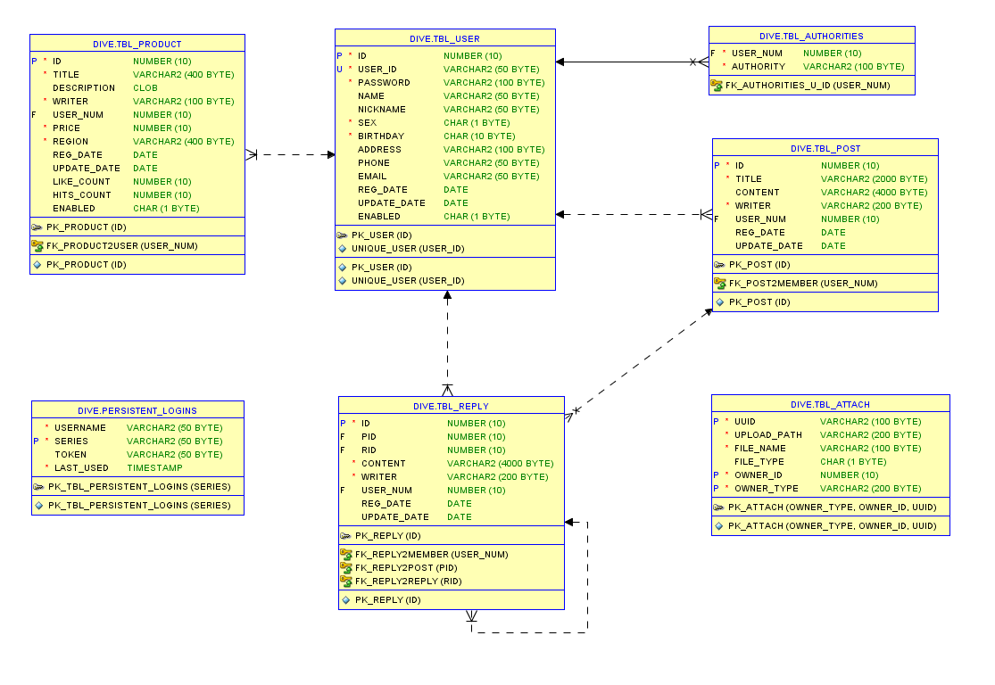
DataBase ER Diagram

Slide 17
05.
개발 스케쥴
DIVE

Slide 18
일정 | 단계 | 1~2주 (5.4 ~ 5.15) |  |  |  |  | 3~4주 (5.18 ~ 5.29) |  |  |  |  | 5~6주 (6.1 ~ 6.11)
 |  | 4일 ~ 5일 | 6일 ~ 7일 | 8일 ~ 11일 | 12일 ~ 13일 | 14일 ~ 15일 | 18일 ~ 19일 | 20일 ~ 21일 | 22일 ~ 25일 | 26일 ~ 27일 | 28일 ~ 29일 | 1일 ~ 2일 | 3일 ~ 4일 | 5일 ~ 8일 | 9일 ~ 11일
기획 | 프로젝트 기획
 | 프로젝트 설계
설계 | 데이터베이스 설계
 | ERD 설계
코딩 | Front-End
 | Back-End
구현 | 디버깅
공유의 확산으로 인해 중고물품 거래 증가
현재 플랫폼들이 존재한다.
안정성, 신뢰성, 거래방식 등 장/단점이 있다.
조금 더 사용자 친화적이고 안전한 중고거래를 제공하기 위한 목적

Slide 19
06.
개발 구성
DIVE

Slide 20
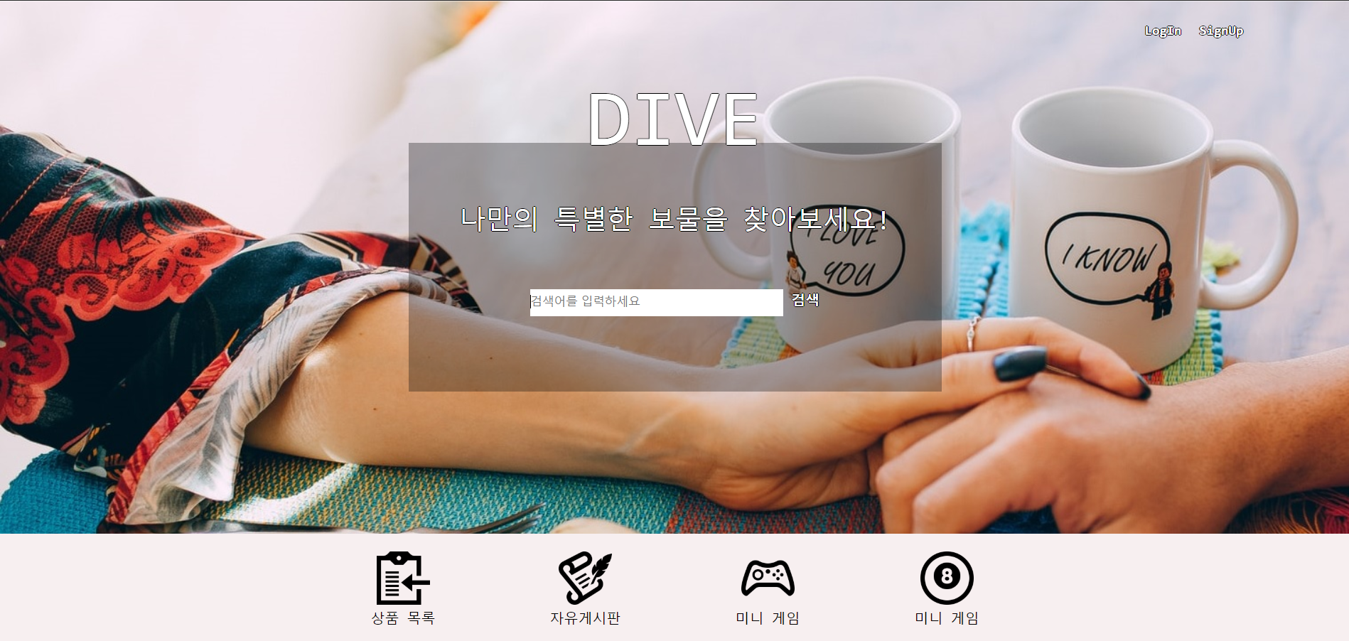
메인 페이지
검색창 : 원하는 상품을 키워드로 검색
메뉴 : 메뉴 클릭 시 해당되는 페이지로 이동​
1
2

Slide 21
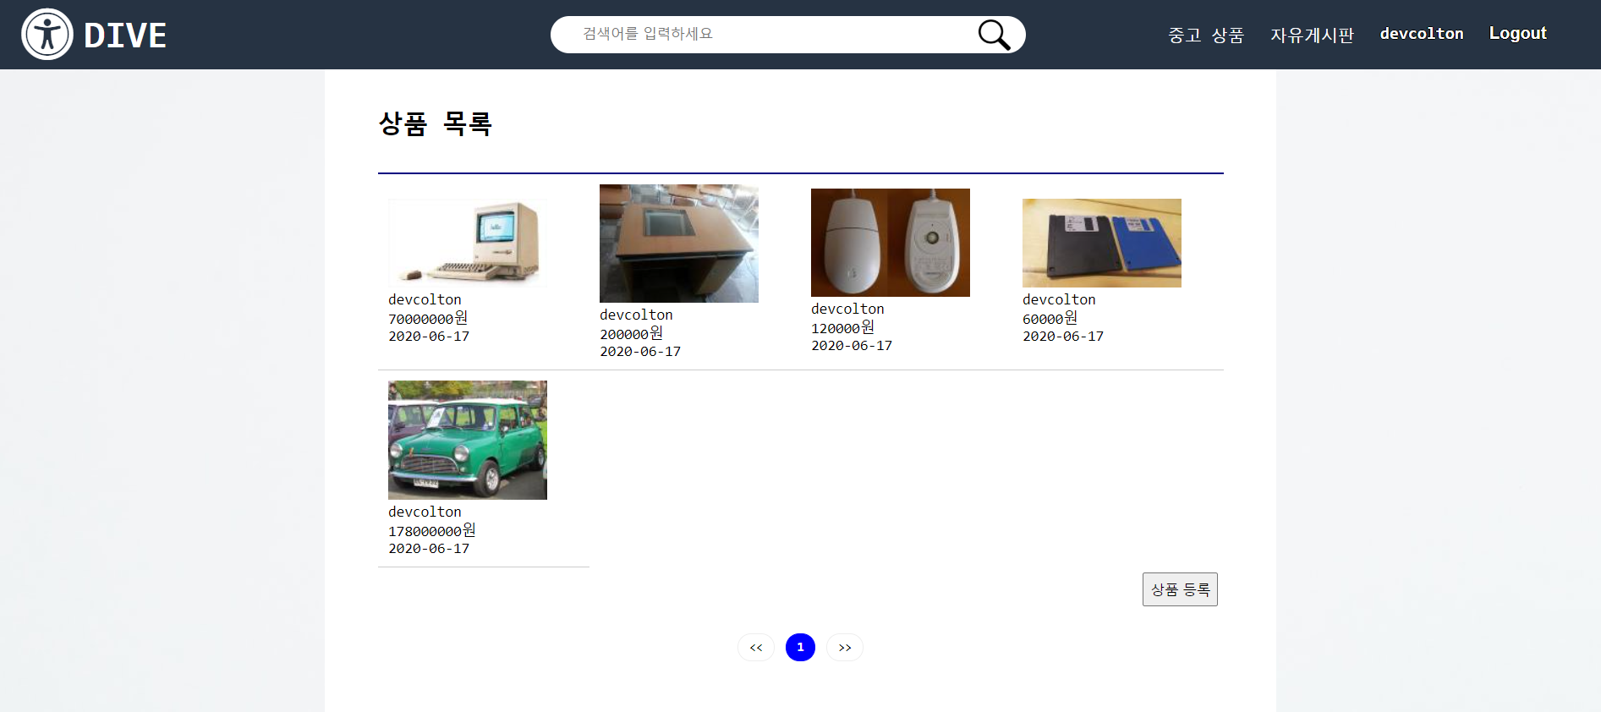
상품 리스트
4
3
5
상품 목록 : 해당 상품 클릭 시 상품 상세보기 페이지로 이동
상품 등록 버튼 클릭 시 상품 등록 페이지로 이동 ​
헤더에서 로고 클릭 시 메인 페이지로 이동
메인 페이지에 있는 검색 기능을 헤더에 고정
로그인 상태 및 메뉴
1
2

Slide 22
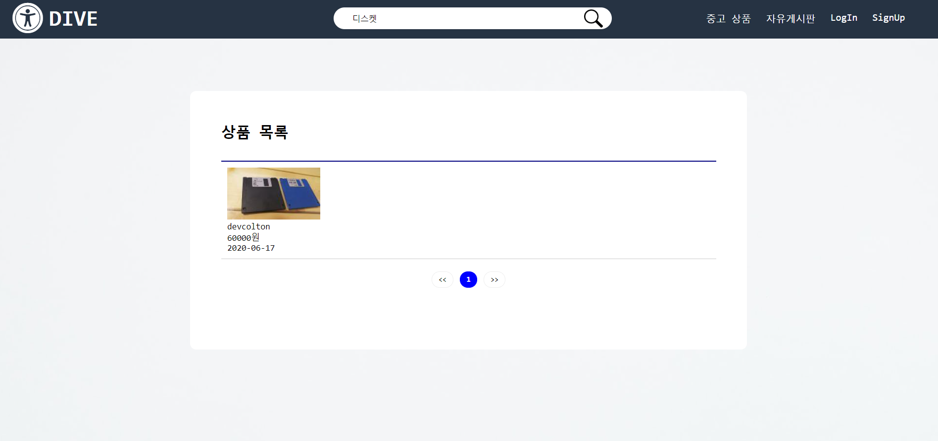
상품 검색
1
검색한 상품 목록을 보여준다.

Slide 23
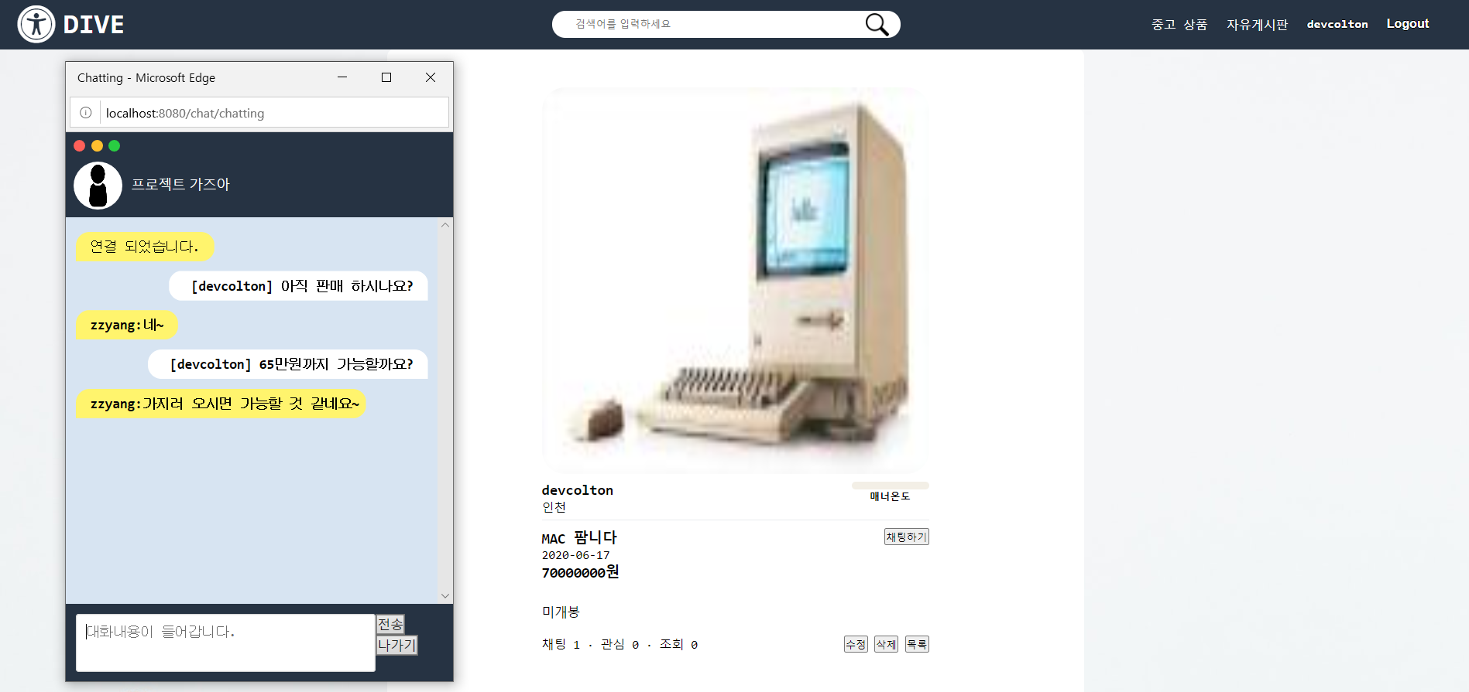
상품 상세 보기
1
해당 상품의 정보를 볼 수 있다.
채팅하기 버튼 클릭 시 상품 등록한 판매자와 채팅을 할 수 있다.
2

Slide 24
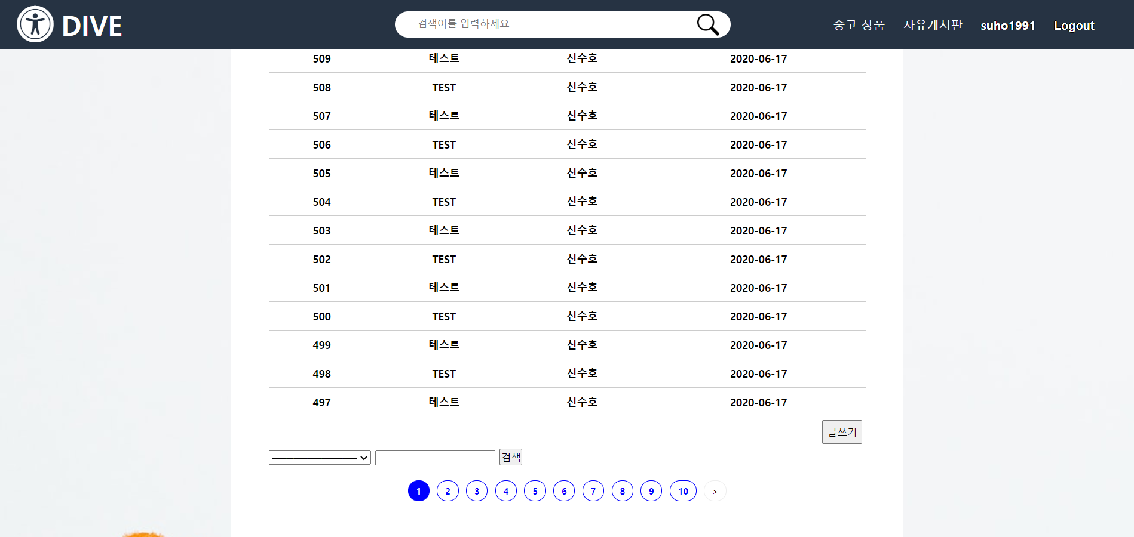
게시판 리스트
3
자유 게시판 페이징 이동
제목, 내용, 작성자 키워드로 게시판 검색
아이디 클릭 시 마이페이지로 이동
2
1

Slide 25
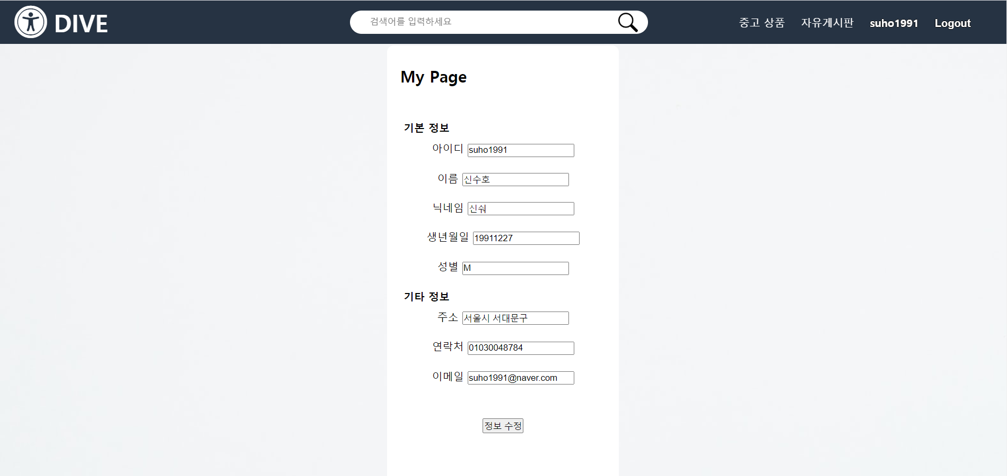
마이페이지
1
마이페이지에서 회원 가입시 등록 했던 정보 조회
정보 수정 버튼 클릭 시 ‘기타 정보＇를 수정할 수 있다.
2

Slide 26
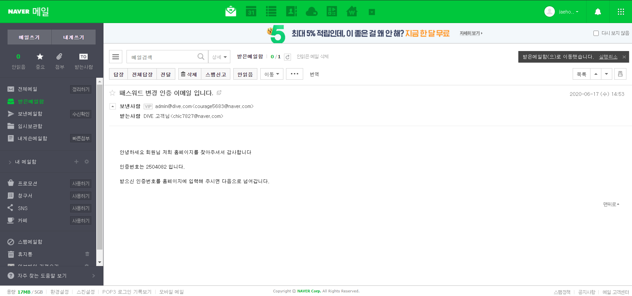
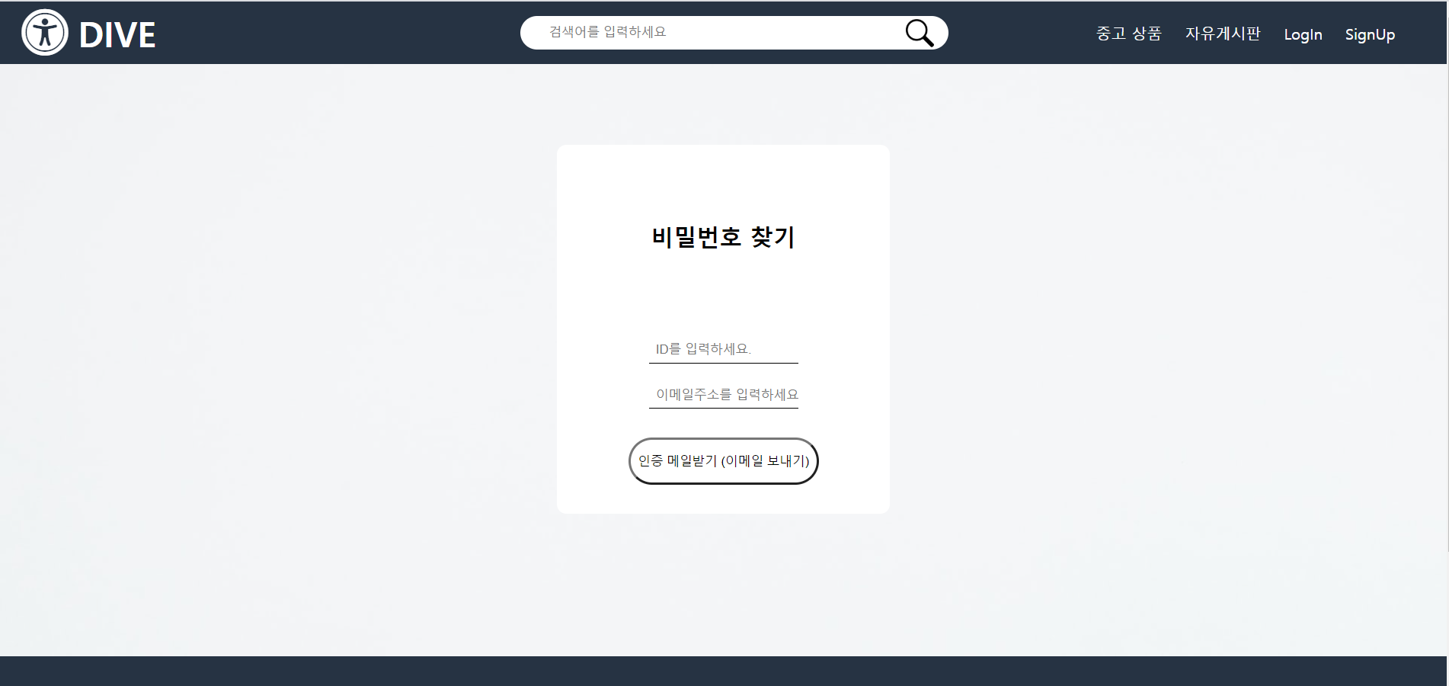
비밀번호 찾기

Slide 27
07.
팀원 소개
DIVE

Slide 28





팀원 소개
Front-end
김영선 : UI 총괄, JS를 활용한 기능 구현
박민준 : HTML/CSS를 활용한 디자인
Back-end
이재훈(팀장) : 회원 관련 기능, 채팅 기능 구현
이명환 : 개발 설계 및 전체적인 보조
조성태 : 데이터베이스 관리 및 설계
신수호 : 게시판 기능, 상품 등록 및 검색 기능 구현

Slide 29
나의 역할

